Slide 1


Slide 2
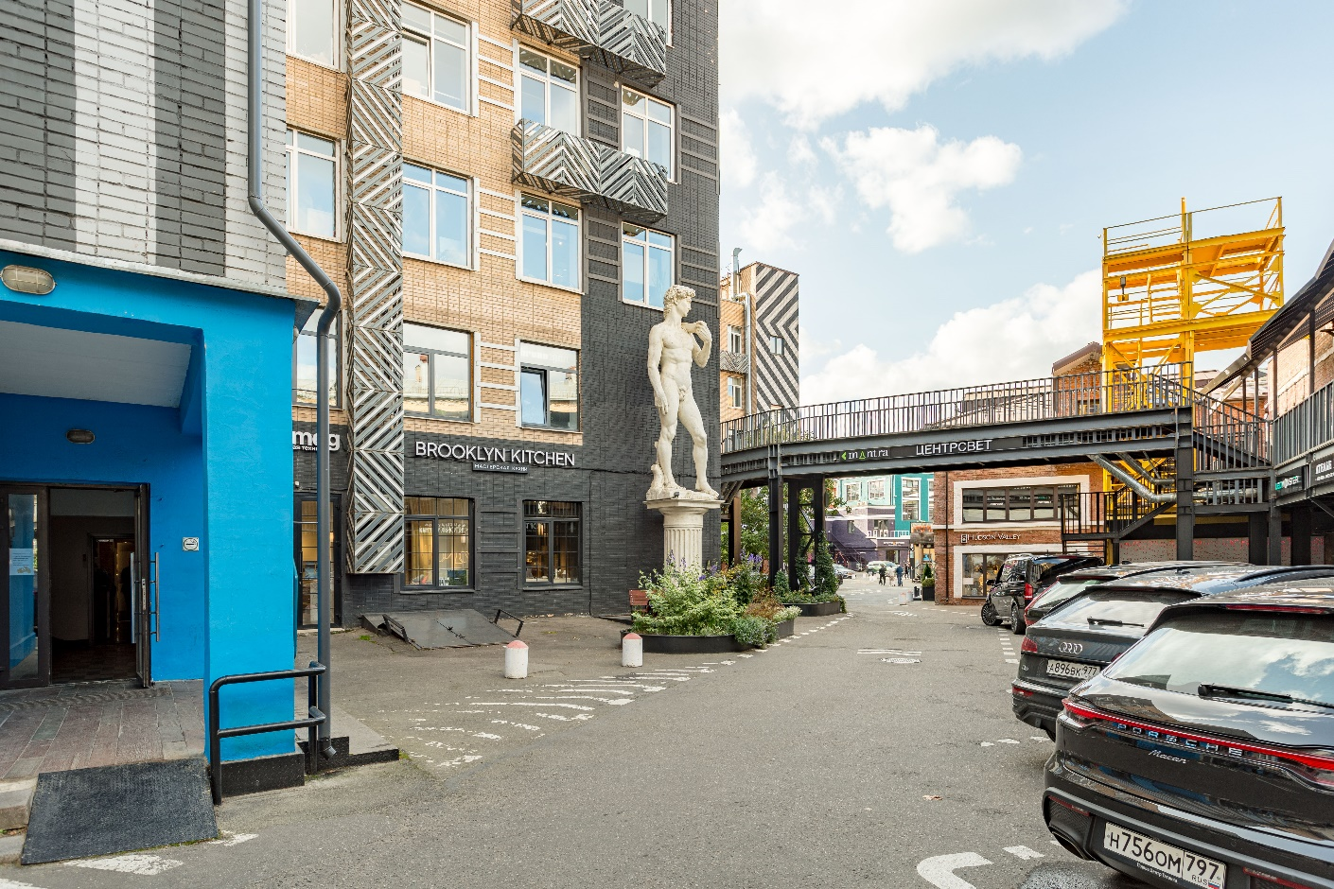
Центр дизайна
и архитектуры ARTPLAY
Центр архитектуры и дизайна ARTPLAY является исторически первым, крупнейшим и самым известным творческим кластером Москвы.
В 2020 году ARTPLAY первым в России получил статус креативного технопарка, а также стал обладателем награды Traveller`s choice
от Tripadvisor, как площадка, входящая в 10% лучших достопримечательностей мира.
75 000 м²
общая площадь пространств центра
450
резидентов
15
строительных компаний
2 гектара
уличная территория
300
шоурумов
20
рекламных агентств
ежедневная проходимость
от 5 000 до 20 000 человек
80
архитектурных бюро и дизайн студий
17
кафе и ресторанов

Slide 3
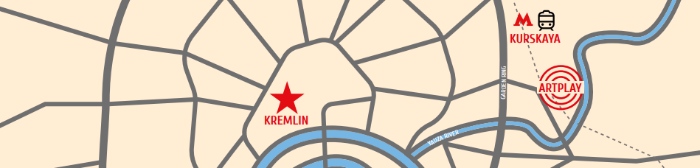
ARTPLAY расположен в центре Москвы
Район исторической застройки. В пешей доступности престижные дорогие бизнес-центры А-класса: Citydel, Delta Plaza. По близости также расположены известные проекты в сфере недвижимости: Винзавод, Атриум, Арма.
10 минут
езды от Кремля
500 метров
от станции метро Курская Кольцевой линии Московского метрополитена
350 метров
от набережной реки Яуза
550 метров
от Садового кольца

Slide 4
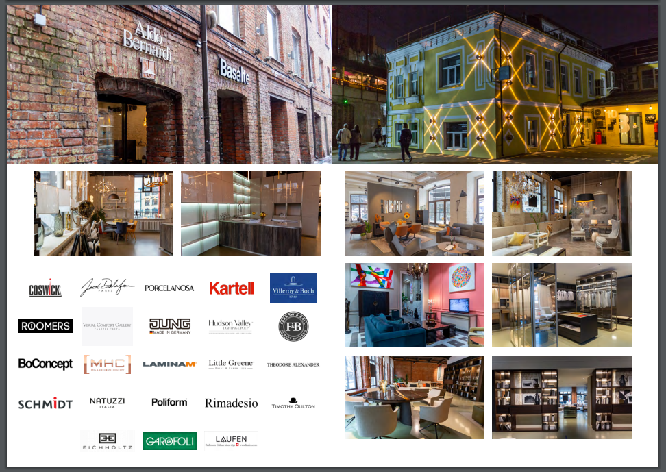
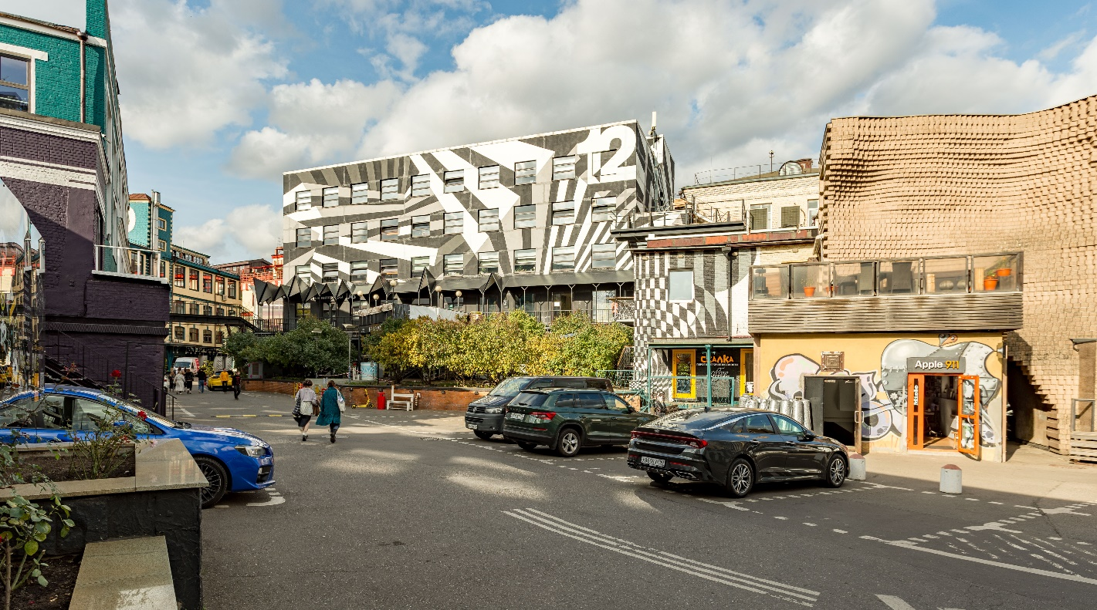
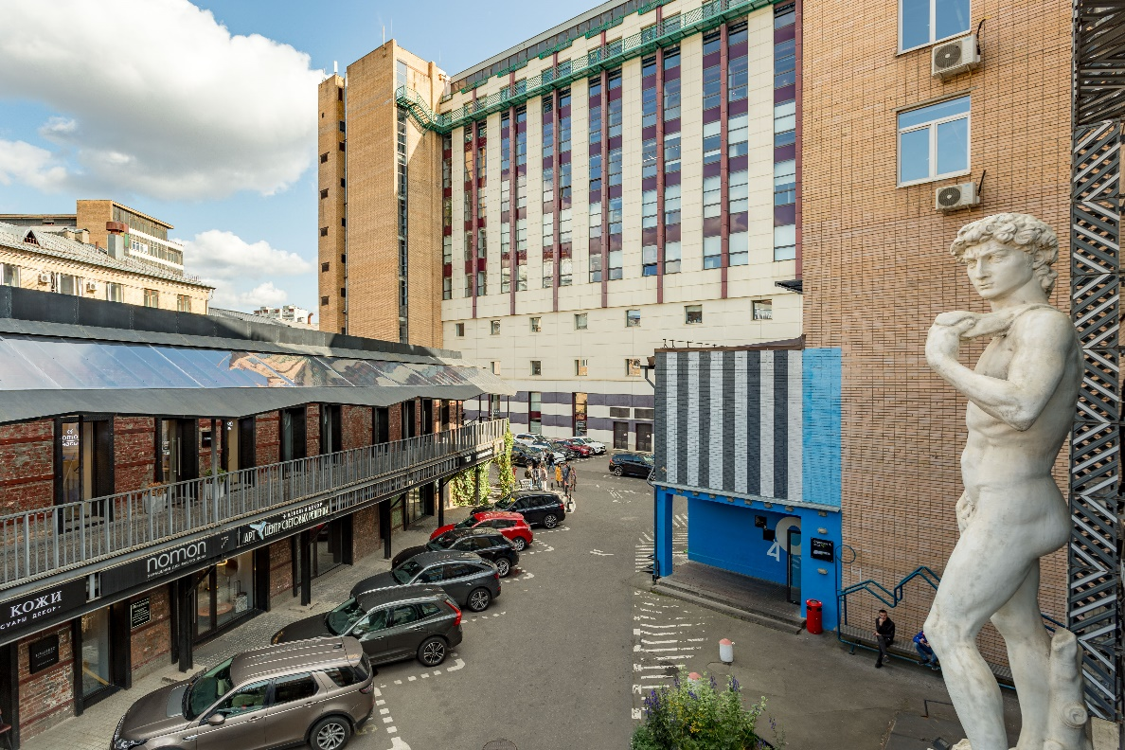
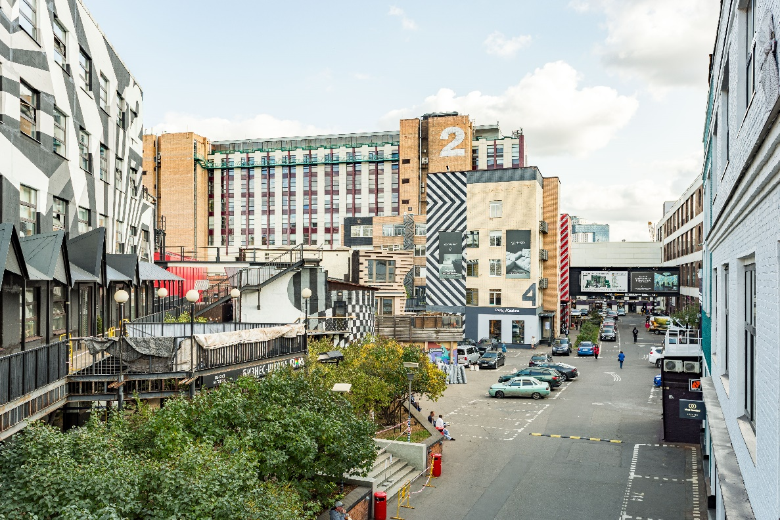


Slide 5
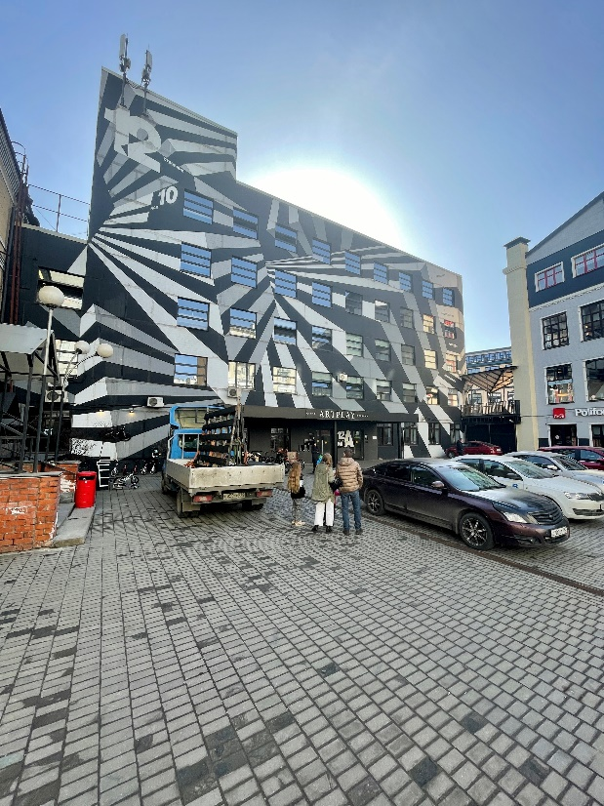
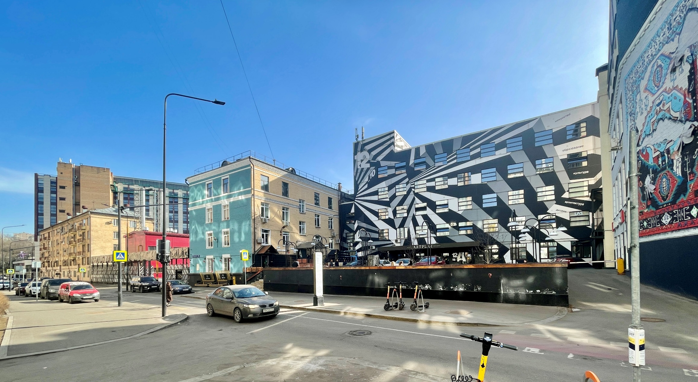
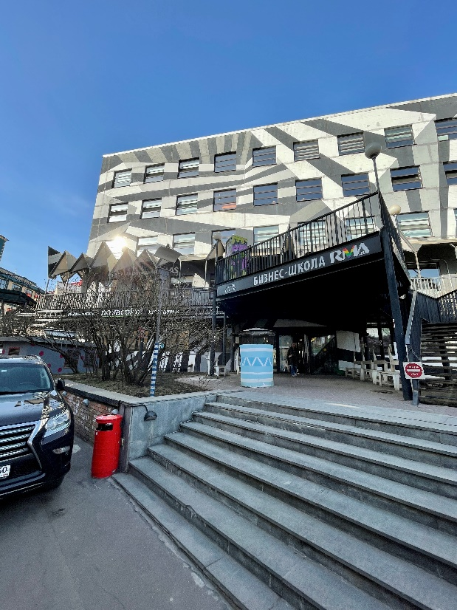
12-5

Slide 6
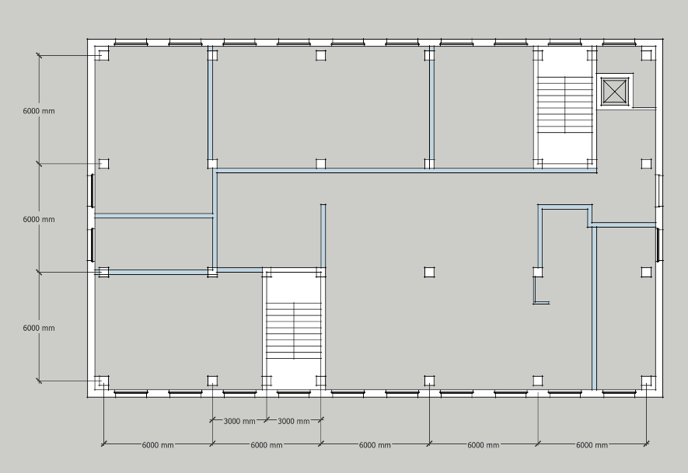
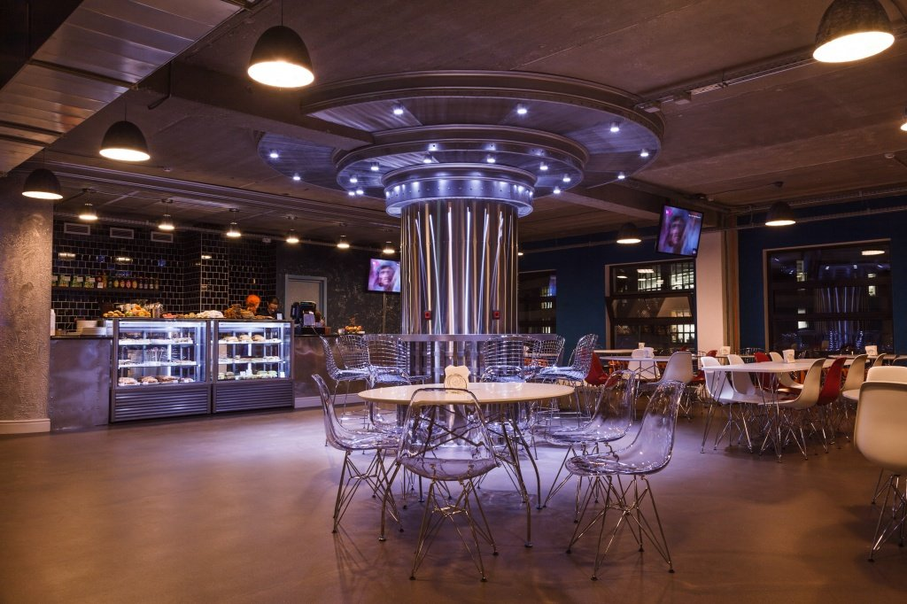


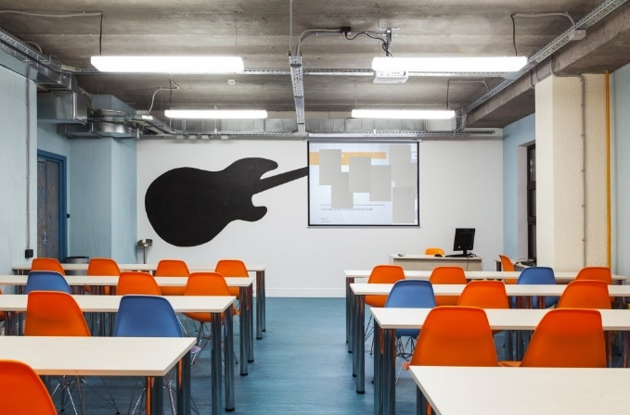
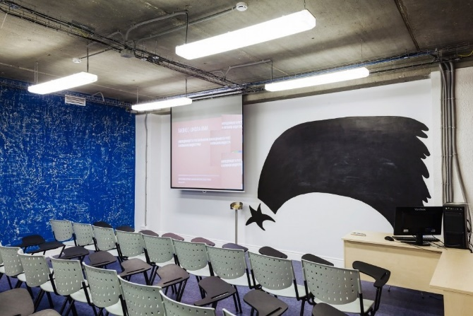


площадь 500 м²
расположен на 5 этаже
12 строения
возможность размещения
вывески на мостиках
возможность перепланировки

Slide 7
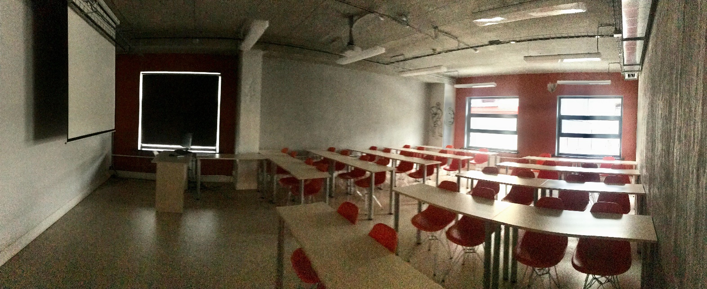
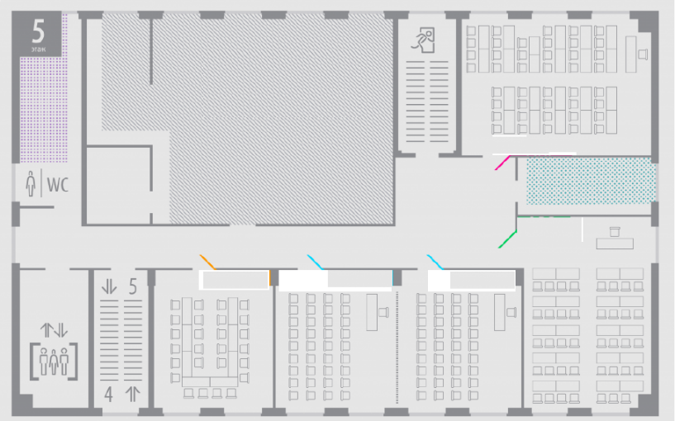
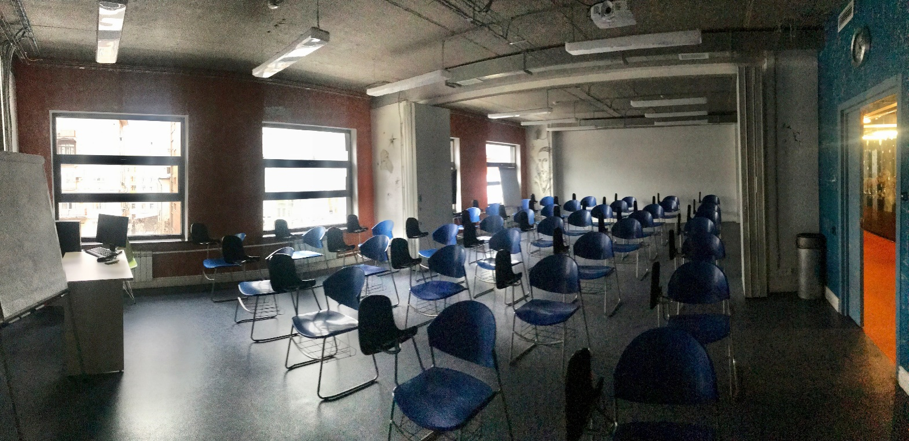

Slide 8
Технические параметры
Общая площадь помещения 500 м2.
Высота потолка = 3.70 м.
Электроснабжение = 70 Вт/кв.м.
Принудительная вентиляция
Собственный санузел
6 независимых провайдеров интернет ресурсов
Пассажирский лифт + 2 лестницы
Круглосуточный доступ к помещению
Пост охраны на 1 этаже здания

Slide 9
Контакты
Отдел аренды Artplay
arenda@artplay.ru
+ 7 916 278 75 29
+ 7 495 620 08 82

